Slide 1













“六一”国际儿童节亲子游戏
"June 1 international children's day is the
children's festival in the world
汇报人：优品PPT

Slide 2

行业PPT模板http://www.ypppt.com/hangye/
目 录 CONTENTS
01
特色游戏
02
亲子游戏

Slide 3

01
《特 色游 戏》
"June 1 international children's day is the
children's festival in the world

Slide 4



特 色游 戏
https://www.ypppt.com/
运输乒乓球
游戏名称：运输乒乓球
游戏道具：乒乓球一副
参加人数：每次只限1人
游戏规则：把乒乓球放在球拍上，绕着摆好的台桌走两圈，如果在运输过程掉下了，只有一次机会从掉的地方继续运 完两圈。
游戏奖励：一次性走完的可奖励3张兑奖券，如果有一次掉地完 成的奖励1张兑奖券。低年级可以放宽要求。

Slide 5

特 色游 戏
吹乒乓球
游戏名称：吹乒乓球
游戏道具：两碗水，乒乓球1个
参加人数：每次只限1人
游戏规则：两个碗装上大半碗的水，如果能把乒乓球从一个碗吹 到另一个碗，即可赢取奖券；（限时30秒）
游戏奖励：一次性完成游戏的可以奖励3张兑奖券，有掉出碗外 面的只奖励1张兑奖券。低年级可以放宽要求。
游戏负责人：_______________

Slide 6

特 色游 戏
夹波珠
游戏名称：夹波珠
游戏道具：塑料盆，波珠40个，纸杯2个，卫生筷2双
参加人数：由两个上场对拼
游戏规则：同在一个塑料盆中夹波珠，看谁在30秒内夹的波珠数量多，多者获胜。
游戏奖励：胜出者奖励3张兑奖券，失败者如果夹波珠也有6个 以上也可以奖励2张兑奖券，参赛者能夹10个波珠 以上多奖励2张兑奖券（即胜者5张，输者4张）。低年级可以放宽要求。
游戏负责人：_______________

Slide 7

特 色游 戏
倒着说
游戏名称：倒着说
游戏道具：写有四个字的纸条
参加人数：每次只限1人
游戏规则：主持人随机抽出一张纸条，如果写的是“我是好人”，主持人要练给答题人（玩家），那么答题人必须在5 秒钟之内把刚才说的那句话反过来说，也就是要说 “人好是我”，如果说不出或者说错就算失败，有三次 机会。
游戏奖励：每答对一次有2张兑奖券。低年级可以放宽要求。
游戏负责人：_______________

Slide 8

特 色游 戏
对着干
游戏名称：对着干
参加人数：至多3人
游戏规则：先是参加人员呈横排站立面对主持人，然后参加人员 听主持人口令，主持人喊左手，那么你要举右手，主 持人喊左脚，那么你要抬起右脚，主持人喊向左转，那么你要向右转，以此类推，左就要右，右就要左。在5个动作里面，做错不多于3次的为胜出。
游戏奖励：一个没错的奖励5张兑奖券，做错一次的奖励3张兑 奖券，做错二次的奖励2张兑奖券，做错3次有奖励 1张兑奖券。
游戏负责人：_______________

Slide 9

特 色游 戏
心有灵犀猜词语
游戏名称：心有灵犀猜词语
游戏道具：写有词语的纸
参加人数：2人的合作小组
游戏规则：以两人为一组，一个用肢体动作向同伴提示，另一个人背对着纸猜纸上的词语。在限定的30里能猜对一 个即有奖励，如果提示者不能形容词语可以选择pass （跳过），请下一个词语。
游戏奖励：每猜一个奖励1张兑奖券，猜对3个以上的每个多加 1张兑奖券。低年级可以放宽要求。
游戏负责人：_______________

Slide 10

特 色游 戏
站报纸
游戏名称：站报纸
游戏道具：报纸
参加人数：2人的合作小组
游戏规则：整张报纸两人一起单脚站在报纸上面，撕掉一半后，继续保持能够站在报纸上，再撕去一半，以此循环， 最后坚持5秒者胜利。
游戏奖励：最后能坚持5秒的奖励3张兑奖券，坚持4秒的奖励 2张兑奖券，坚持3秒的奖励1张兑奖券。低年级可 以放宽要求。
游戏负责人：_______________

Slide 11

特 色游 戏
猜谜语
游戏名称：猜谜语
游戏道具：纸盒 ，写有谜语的纸条
参加人数：不限
游戏规则：学生排队从纸盒中抽一张纸条猜谜语，猜对大意就可得奖。如果不能直接猜出谜底，可以取走谜语纸条， 想到后再来对谜底。
游戏奖励：每猜对一个谜语可以兑奖3张。低年级可以放宽要求。
游戏负责人：_______________

Slide 12

特 色游 戏
抛绣球
游戏名称：抛绣球
游戏道具：乒乓球20个 ，小纸筒
参加人数：至多2人
游戏规则：把乒乓球球投进2.5米远的小纸筒，投进3个或3个人以上可得将获奖。
游戏奖励：投进3到4个奖励3张兑奖券，投进5到7个奖励4 张兑奖券，投进8到9个奖励6张兑奖券，全中（10个）的奖励10张兑奖券。低年级可以放宽要求。
游戏负责人：_______________
Notes:
https://www.ypppt.com/

Slide 13
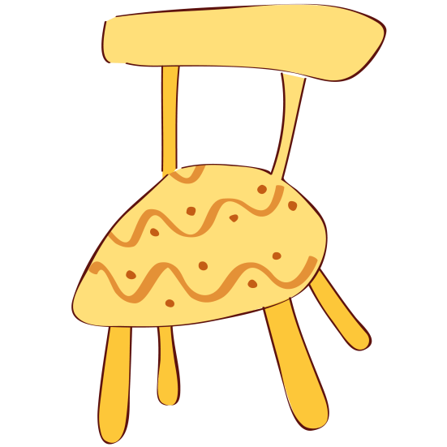
特 色游 戏
抢凳子
游戏名称：抢凳子
游戏道具：四张凳子
参加人数：5人
游戏规则：开始把凳子成环形摆放，参加人员在凳子处面围圈，主持人说开始，参加人员从凳子绕圈走，主持人说坐下时，参加人员开始抢凳子，没位置坐的为输。
游戏奖励：胜出的四位同学各奖励2张。低年级可以放宽要求。
游戏负责人：_______________

Slide 14
02
《亲子游 戏》
"June 1 international children's day is the
children's festival in the world

Slide 15

亲子游 戏
01
快乐指路
道具：眼罩或丝巾
玩法：用眼罩或丝巾将家长的眼睛蒙住，家长背着孩子，由孩子指挥家长前行。
点评：这个游戏能够提高孩子的表达能力，加强家庭成员间的理解和默契。家长要对孩子完全信任才敢迈步，游戏正是通过双方的体会和感觉，让彼此的信任感得以提升。

Slide 16

亲子游 戏
02
运球走(每个家庭一大一小)
活动目的：提高孩子动作的稳定性，培养幼儿细心、沉稳的性格。
材料准备：乒乓球、乒乓球板和瓶盖、计时器
游戏玩法：孩子和家长分别站在场地的两端。游戏开始，家长手持乒乓球 拍，托球跑到孩子处将乒乓球放在孩子的瓶盖上，孩子手托瓶 盖将球运送到终点。先到达终点者为胜。
游戏规则：家长和孩子不得用手扶乒乓球

Slide 17

亲子游 戏
03
赶小猪（孩子与双亲）
活动目的：培养孩子的灵活性
材料准备：羽毛球拍、排球、计时器
游戏方法：家长和孩子各自站在标志线相对的两头，孩子拿着羽毛球拍把皮球赶到家长那里；家长拿着羽毛球拍把皮球赶到小朋友一端，交给本组的下一个家庭，全组跑完，游戏就结束。以先跑完的队为胜。

Slide 18

亲子游 戏
04
05
踩气球（家庭中一大一小）
剥鹌鹑蛋（孩子与双亲）
游戏目的：检查孩子的眼力和敏捷度
材料准备：气球、绑绳
游戏方法：在一个5平方米的区域内用脚踩破他人脚上绑的气球，直到游戏时间结束。一个小朋友和一个家长分别脚上绑3个气球，每个人不能出圈，只能用脚，否则视为违规，取消继续比赛的资格。在比赛时间内踩别人的气球，并躲开别人不让踩破自己脚上的气球，剩下多的2个小朋友获得奖励。
活动目的：锻炼孩子的灵活性，让孩子学会感恩 材料准备：熟的鹌鹑蛋若干
游戏方法：家长和孩子各自在两边，每人三个鹌鹑蛋，看谁剥得快，剥完送给家长品尝。用时最少为胜。

Slide 19
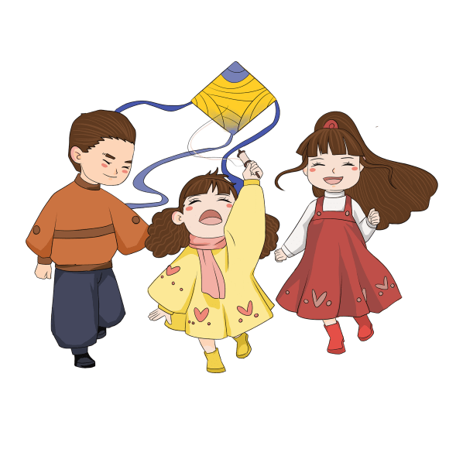
亲子游 戏
06
击鼓传花（孩子与双亲）
材料准备：鼓或音乐、丝巾
游戏方法：所有人围坐一圈，由一人蒙着眼睛放音乐，在此同时开始依序传递道具“花”，传递速度跟随鼓点节奏变化而变化，随着鼓点停止而停止，此时“花”落在谁手上则要接受奖励，小朋友或家庭站出来表演一个节目，形式不限，时间5分钟内。就这样反复。每个表演过节目的人都将获得一份鼓励奖。

Slide 20

亲子游 戏
07
我的宝宝在哪里
准备：布带若干
玩法：每个家庭由一名家长和一名幼儿参加，请幼儿手拉手围成圆圈，相应的家长蒙上眼睛站在圈内，幼儿手拉手边唱歌边绕着家长转，唱完歌曲立定，然后请家长去寻找自己的宝宝。
要求：幼儿不能发出声音，去找父母，父母通过触摸找到自己的宝宝。

Slide 21

亲子游 戏
08
踩气球
准备：气球若干
玩法：每个家庭由一名家长和一名幼儿参加，老师给每个家庭发一个气球和一根细绳，请家长将气球吹大绑在自己的脚腕，身背幼儿。听到老师的口令游戏开始，家长就背着宝宝踩其他家庭的气球，气球被踩爆即被淘汰，比一比谁是冠军。

Slide 22


亲子游 戏
09
小脚踩大脚
玩法：每个家庭由一名家长和一名幼儿参加，幼儿双脚踩在家长的脚上，家长和幼儿手拉手，听到口令后，家长带着幼儿向前跑，幼儿双脚不能离开家长的脚，看看谁先到终点。
10
揪尾巴
准备：尾巴若干
玩法：每个家庭由一名家长和一名幼儿参加，家长将孩子抱在怀里，在幼儿的屁股上挂一条尾巴，听到口令后开始游戏，在保护好自己的尾巴的同时将别人的尾巴揪下来。

Slide 23
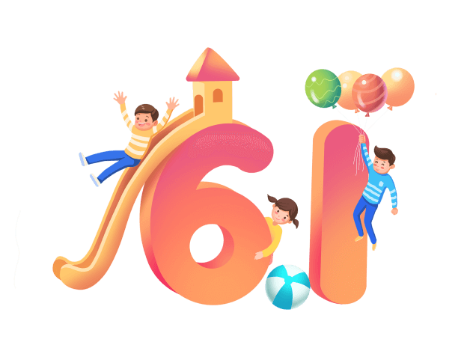
亲子游 戏
11
快乐贴贴贴
准备：绳子一条，贴画若干，计时器一个
玩法：孩子与家长一组，两组便可开始游戏。两名家长分别背靠背被一条绳子套住，两个幼儿分别站在家长对面的一条线后，游戏开始，每组家长使劲往自己孩子那一边靠拢，当一方家长靠近自己孩子的线上时，孩子为家长脸上贴上贴画，在规定时间内，哪位家长脸上的贴画多，就为最后获胜者。
规则：
1、当家长脚踩到线时，宝宝才可以贴。
2、贴画只能贴在脸上。
3、小朋友不能超出线外

Slide 24
“六一”国际儿童节亲子游戏
"June 1 international children's day is the
children's festival in the world
汇报人：优品PPT

Slide 25
更多精品PPT资源尽在—优品PPT！
www.ypppt.com
PPT模板下载：www.ypppt.com/moban/ 节日PPT模板：www.ypppt.com/jieri/
PPT背景图片：www.ypppt.com/beijing/ PPT图表下载：www.ypppt.com/tubiao/
PPT素材下载： www.ypppt.com/sucai/ PPT教程下载：www.ypppt.com/jiaocheng/
字体下载：www.ypppt.com/ziti/ 绘本故事PPT：www.ypppt.com/gushi/
PPT课件：www.ypppt.com/kejian/
Notes:
模板来自于 优品PPT https://www.ypppt.com/

